Slide 1

TEMA:
“DIAGNÓSTICO, ANÁLISIS Y PROPUESTA DE UN SISTEMA ÓPTIMO DE GESTIÓN DEL MANEJO DEL AGUA POTABLE EN LA CIUDAD DE GUAYAQUIL”
ELABORADO POR:
ING. VÍCTOR HUGO FERNÁNDEZ SOLEDISPA
TUTOR:
ING. WASHINGTON SANDOVAL E., PhD.
MAYO 2015

Slide 2
OBJETIVO GENERAL
Realizar un diagnóstico de las pérdidas y de la mala gestión del sistema de agua potable de la ciudad de Guayaquil y elaborar estrategias de mejoramiento que permita el óptimo manejo del agua potable para el bienestar de la ciudadanía.

Slide 3
OBJETIVOS ESPECÍFICOS
Analizar la situación actual del sistema de distribución del agua en la ciudad de Guayaquil.
Adecuar un modelo a seguir para una correcta administración y control del sistema de agua potable.
Elaborar metodologías adecuadas para un plan de rehabilitación de tuberías de agua potable antiguas.
Realizar una propuesta y evaluación económica que permita administrar de mejor forma el sistema de agua potable en Guayaquil.
Mostrar las conclusiones de la investigación y recomendaciones necesarias.

Slide 4
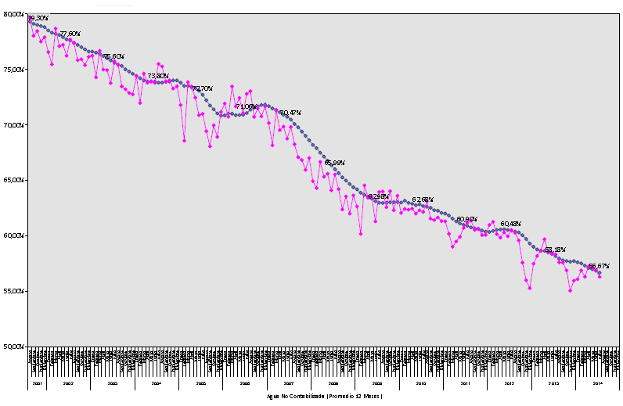
SITUACIÓN ACTUAL DE LA CIUDAD
Eficiencia volumétrica = 41.84%
ANC = 58,16%
Agua enviada = 372’354.183 m3/año
Agua contabilizada = 159’659.394 m3/año
Agua No Contabilizada = 213’769.253 m3/año

Slide 5
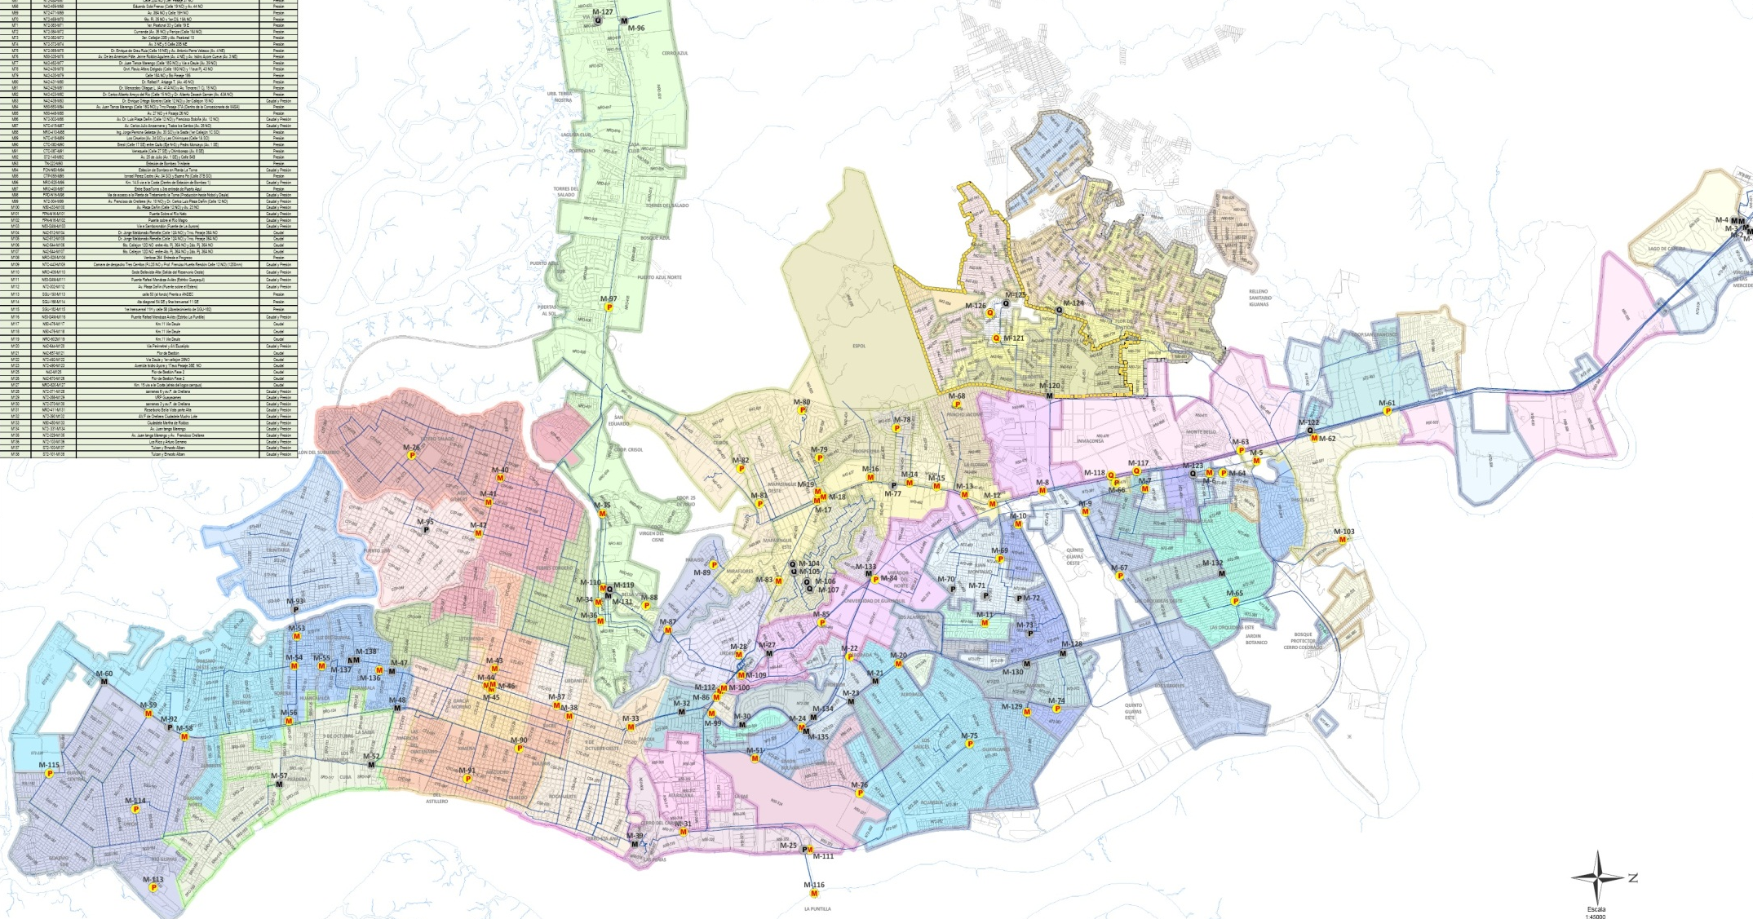
SITUACIÓN ACTUAL DE LA CIUDAD
Equipos | Cantidad
Caudalímetros | 99
Loggers | 123
Estaciones de Bombeos | 26
777 Sectores Hidráulicos

Slide 6
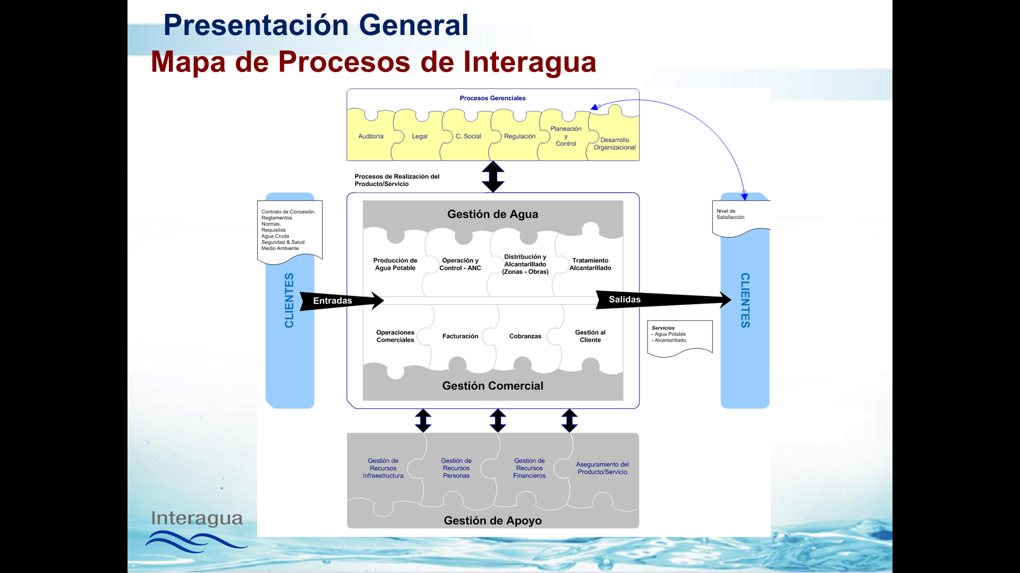
MAPA DE PROCESOS DE INTERAGUA

Slide 7
PLANTEAMIENTO DEL PROBLEMA
Mas de 2’000,000 de habitantes
12’931,590.00 metros cúbicos de agua
Construcción de nuevas alternativas e infraestructuras
Pérdidas económicas, mala calidad en el servicio, reducción en la continuidad y sostenibilidad, interrupciones frecuentes, enfermedades y contaminación al medio ambiente.
Tuberías deterioradas, bajas presiones, conexiones clandestinas y fugas internas.
Incumplimiento de normas de seguridad y salud ocupacional.

Slide 8
CAUSAS, EFECTOS E IMPACTO GENERALES EN EL ABASTECIMIENTO DEL AGUA
CAUSAS | EFECTOS | IMPACTO
Manejo ineficiente en el sistema de agua potable por el personal inadecuado | Insuficiente cantidad de agua y mala calidad en el sistema | Insostenibilidad social
No se cuenta con procedimientos e instructivos adecuados y planes de capacitación en cuanto a la gestión del agua | Desconocimientos generales para la mejora de la gestión de la oferta y la demanda. | Insostenibilidad social
Tarifas inadecuadas en el servicio de agua potable | Sistemas obsoletos con poca probabilidad de rehabilitación, sistemas de mantenimiento completamente desfinanciados | Insostenibilidad social y económica.
Conocimiento incorrecto para la oferta y demanda de agua. | No existe gestión de la oferta ni de la demanda con base en la relación: costo / beneficio. | Insostenibilidad económica.
Vida útil de la infraestructura en su etapa final | Mala calidad y poca cantidad del agua | Insostenibilidad económica.

Slide 9
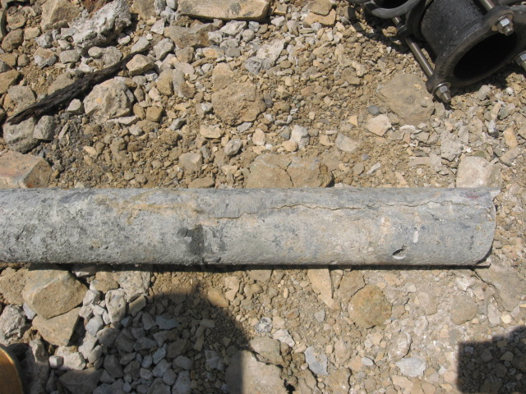
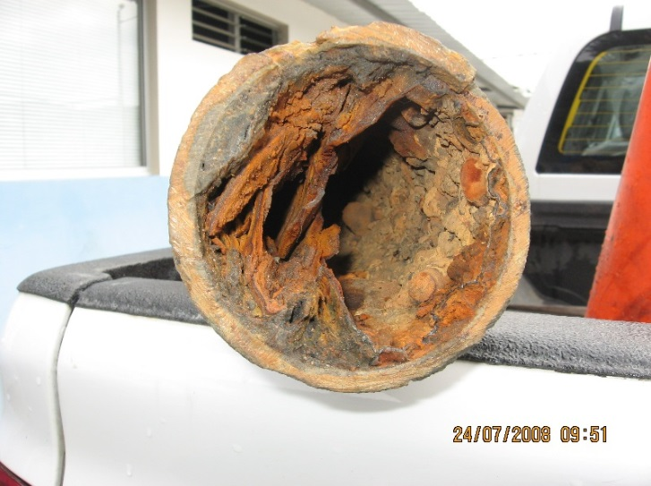
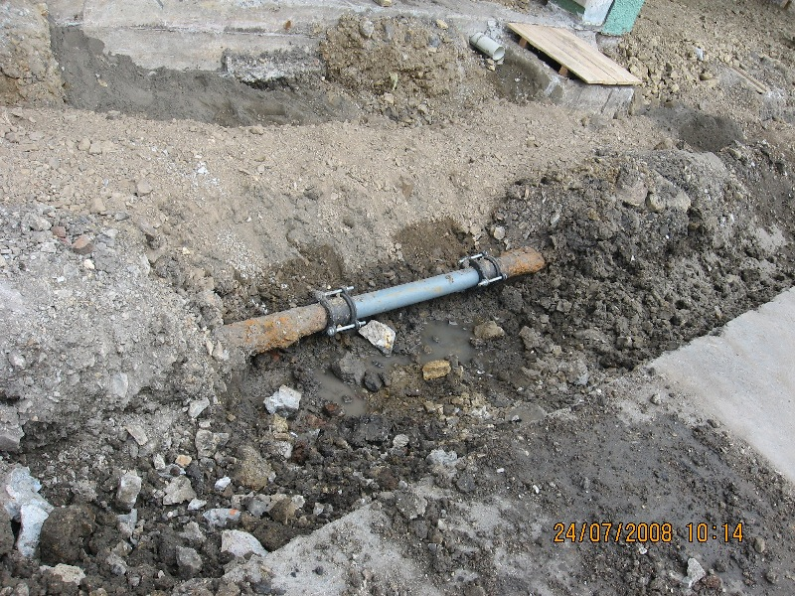
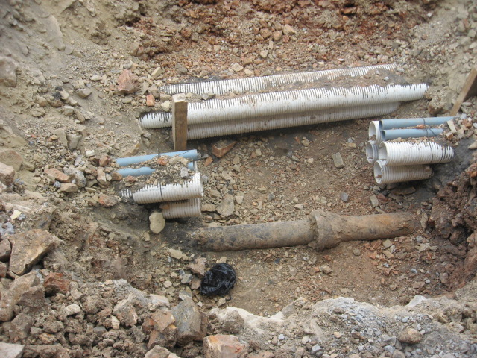
Tramo de tubería de H.F. que se encontraba en servicio.
Tubería C/A fracturada por la fragilidad del material
Corrosión y disminución del interior de la tubería
Tubería muy vieja, se fractura con facilidad al movimiento de tierras.
Tubería en el aire lo cual es consecuencia de conexiones clandestinas.

Slide 10
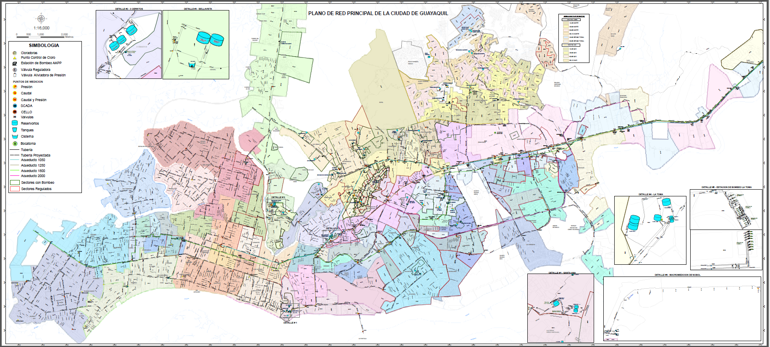
FUNDAMENTO HISTÓRICO DE LA SECTORIZACIÓN HIDRÁULICA

Slide 11
ANÁLISIS DE LA INVESTIGACIÓN
INFRAESTRUCTURA ORGANIZACIONAL
DIRECCIÓN GENERAL
DIRECCION ADMINISTRATIVA - FINANCIERA
DIRECCIÓN DE OPERACIONES TÉCNICAS – OBRAS
DIRECCIÓN DE RECURSOS HUMANOS
DIRECCIÓN DE REGULACIÓN Y CALIDAD
DIRECCIÓN COMERCIAL
LEGAL
AUDITORIA INTERNA
COMUNICACIÓN
TECNOLOGÍA INFORMÁTICA
COMPRAS - CONTRATOS E IMPORTACIONES
SEGURIDAD FÍSICA
CONTROL DE GESTIÓN
CONTRALORÍA
CONTABILIDAD GENERAL
SERVICIOS GENERALES
MANTENIMIENTO DEL SISTEMA
PRODUCCIÓN DE AGUA POTABLE
OPERACIÓN Y CONTROL DE ANC
ZONAS
OBRAS DE AGUA POTABLE
OBRAS DE AASS
BIENESTAR SOCIAL
REGULACIÓN
LABORATORIO DE CONTROL DE CALIDAD
MEDIO AMBIENTE
ATENCIÓN AL CLIENTE Y GESTIÓN COMUNITARIA
COBRANZAS
PLANEACIÓN Y CONTROL
OPERACIONES COMERCIALES
FACTURACIÓN Y LABORATORIO DE ENSAYO DE MEDIDORES

Slide 12
MEJORA EN LA EFICIENCIA DE GESTIÓN
El modelo propuesto de estrategias económicas, sociales y de inversión para optimizar la gestión del agua potable en Guayaquil se divide en tres partes y que en el desarrollo de la estructura de la propuesta se los analizará:
Primero: Sistema de administración de las zonas de redes en función de la criticidad de presiones, calidad y abastecimiento. En el que se presentó una estructura operativa para el manejo del sistema de agua potable en tres zonas; zona critica (áreas con mayor índices de baja presión, mala calidad y desabastecimiento), zona No critica (sectores más óptimos) y zona media (áreas con un nivel de servicio aceptable).
Segundo: plan de medición, determinación y recuperación de pérdidas.
Tercero: plan de renovación integral de redes en zonas críticas.

Slide 13
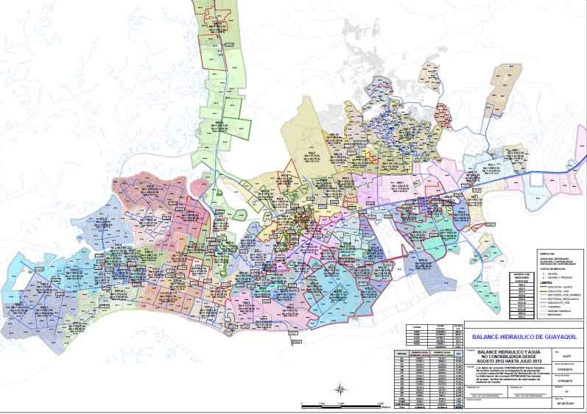
ANÁLISIS DE PERDIDAS EN EL SISTEMA DE AGUA POTABLE
Guayaquil tiene una cobertura del 99% de agua potable. A pesar del asentamiento masivo que ha tenido en las últimas décadas, la Concesionaria ha podido dotar de agua potable por tubería a estos sectores nuevo con gran cantidad de usuarios (alrededor de 100.000) en Flor de Bastión, Sergio Toral, etc.
Guayaquil, está dividido en área urbana y rural, las parroquias urbanas la conforman los asentamientos que se encuentran a lo largo de vía a la costa como Chongón, San Isidro, Sábana Grande, Cerecita, Juan Gómez Rendón “Progreso” que en su gran mayoría se abastecen a través de la red que pasa por la vía en mención.

Slide 14
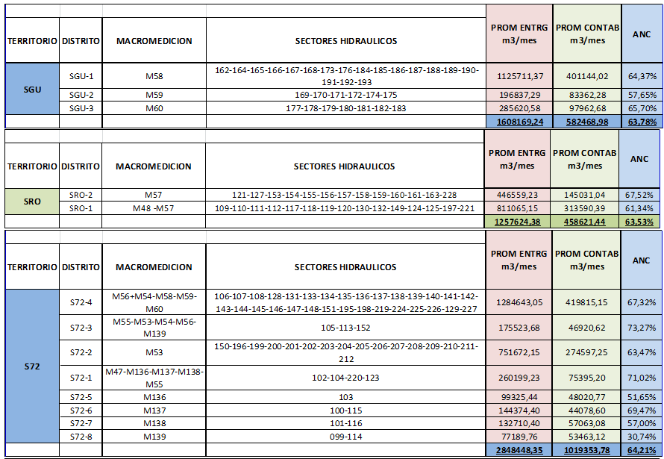
ANÁLISIS DE PÉRDIDAS POR DISTRITOS
A fin de realizar un diagnóstico del sistema hidráulico de la ciudad de Guayaquil, primero es necesario conocer las características del Sistema de Agua Potable, razón por el cual se realizó una evaluación completa del manejo actual del sistema de agua potable, detallando datos importantes y relevantes sobre la base de la información existente de la empresa que presta el servicio

Slide 15
DETERMINACIÓN DE LAS ZONAS CRÍTICAS, NO CRÍTICAS Y MEDIA
Para llegar a la determinación de la criticidad, los criterios a evaluar son los siguientes:
Caudales de perdidas
Reclamos de baja presión y mala de calidad del agua
Encuesta
CAUDALES DE PÉRDIDAS

Slide 16
RECLAMOS DE BAJA PRESIÓN Y MALA DE CALIDAD DEL AGUA
 | INDICADOR DE RECLAMOS POR MACROSECTORES
 | CRO | CSA | CTC | CTP | N42 | N72 | NTC | SGU | SRO
ENERO | 0,014 | 0,002 | 0,004 | 0,011 | 0,007 | 0,029 | 0,002 | 0,005 | 0,003
FEBRERO | 0,012 | 0,001 | 0,004 | 0,008 | 0,002 | 0,028 | 0,002 | 0,005 | 0,003
MARZO | 0,011 | 0,001 | 0,004 | 0,009 | 0,005 | 0,023 | 0,002 | 0,005 | 0,003
ABRIL | 0,010 | 0,001 | 0,005 | 0,011 | 0,008 | 0,027 | 0,002 | 0,007 | 0,004
MAYO | 0,010 | 0,001 | 0,004 | 0,011 | 0,009 | 0,029 | 0,002 | 0,006 | 0,003
JUNIO | 0,013 | 0,001 | 0,006 | 0,012 | 0,008 | 0,021 | 0,002 | 0,007 | 0,003
JULIO | 0,013 | 0,002 | 0,005 | 0,013 | 0,009 | 0,027 | 0,002 | 0,009 | 0,003
AGOSTO | 0,010 | 0,002 | 0,005 | 0,014 | 0,009 | 0,026 | 0,002 | 0,006 | 0,004
SEPTIEMBRE | 0,014 | 0,001 | 0,006 | 0,012 | 0,012 | 0,026 | 0,002 | 0,006 | 0,004
OCTUBRE | 0,022 | 0,002 | 0,006 | 0,015 | 0,012 | 0,030 | 0,002 | 0,008 | 0,004
NOVIEMBRE | 0,017 | 0,001 | 0,006 | 0,012 | 0,012 | 0,026 | 0,002 | 0,009 | 0,004
DICIEMBRE | 0,017 | 0,001 | 0,005 | 0,009 | 0,008 | 0,019 | 0,002 | 0,007 | 0,003
Total | 0,16 | 0,02 | 0,06 | 0,14 | 0,10 | 0,31 | 0,02 | 0,08 | 0,04
 | TOTAL DE ACOMETIDAS
CRO | 14330,00
CSA | 13538,00
CTC | 31969,00
CTP | 52743,00
N42 | 77735,00
N72 | 146270,00
NTC | 7223,00
SGU | 40876,00
SRO | 19884,00

Slide 17
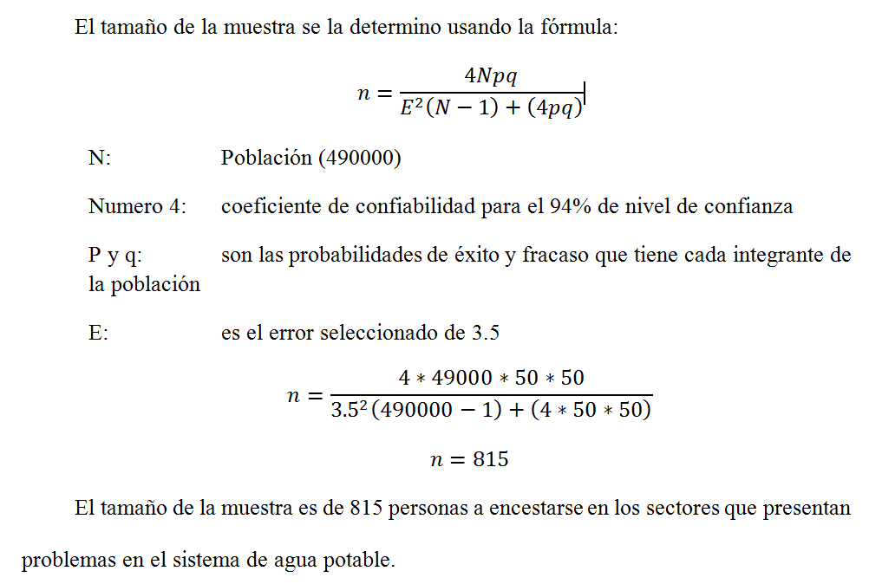
ENCUESTA
TAMAÑO DE LA MUESTRA

Slide 18
RESULTADO DE SATISFACCIÓN, CALIDAD Y CONTINUIDAD

Slide 19
RESULTADO DE INSATISFACCIÓN, MALA CALIDAD Y DISCONTINUIDAD

Slide 20
DETERMINACION DE CRITICIDAD
ZONAS CRITICAS
Los Macrosectores con mayores caudales de perdidas, con un ANC mayor al 60 % (es decir que de cada 100 litros perdemos 60) conjuntamente tienen alto número de reclamos, son los siguientes SGU - SRO - S72 - CTC - CRO – CTP
ZONAS NO CRITICAS
En base al mismo criterio aplicado, se clasificó a los sectores con un porcentaje de ANC menor al 50% (es decir de cada 100 litros se contabilizan 50) complementando este criterio con el análisis de reclamos de baja presión, mala calidad y los resultados de la encuesta levantada en campo, teniendo como resultado los siguientes distritos CSA – N42 – NRO – NTC.
ZONA MEDIA
Se analizó la tabla de balance hidráulico presentada en la tabla 6 del capítulo III clasificando a los Macrosectores con porcentaje de ANC entre el 50 y 60 %, tomando en consideración los reclamos de baja presión, mala calidad y la encuesta. Los Macrosectores que están dentro de este rango son N42 y N72

Slide 21
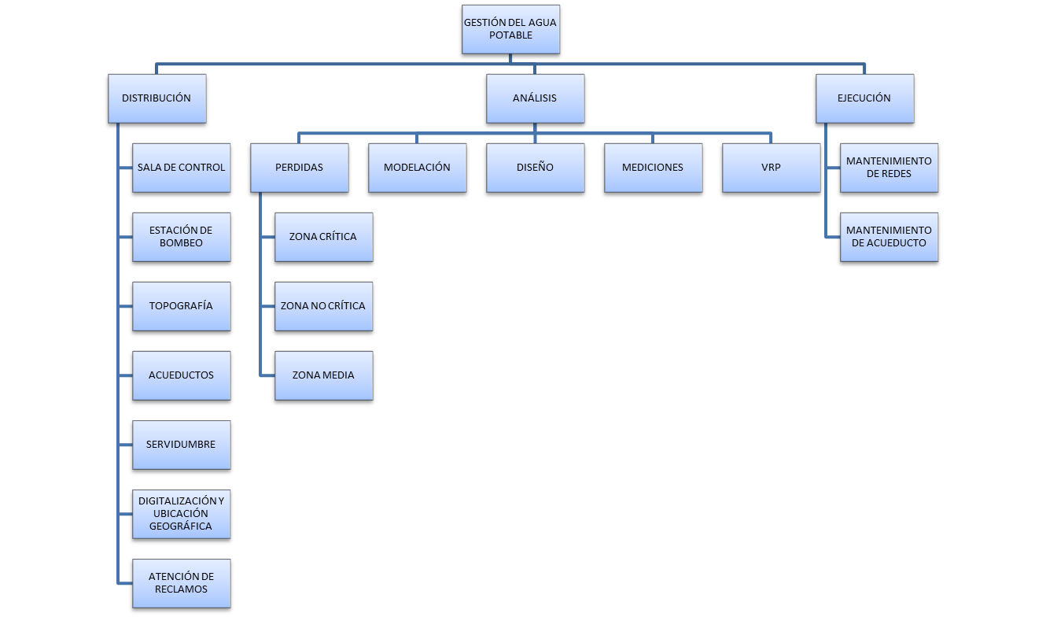
ESTRUCTURA ORGANIZACIONAL – OPERATIVA PROPUESTA

Slide 22
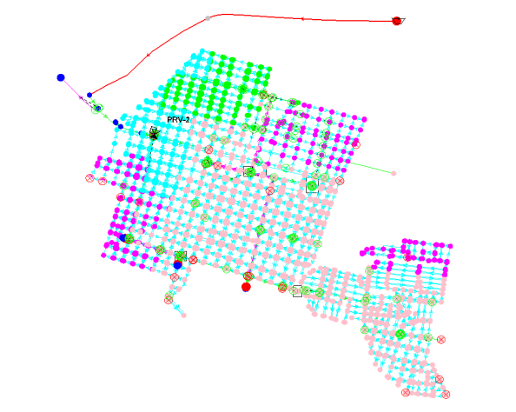
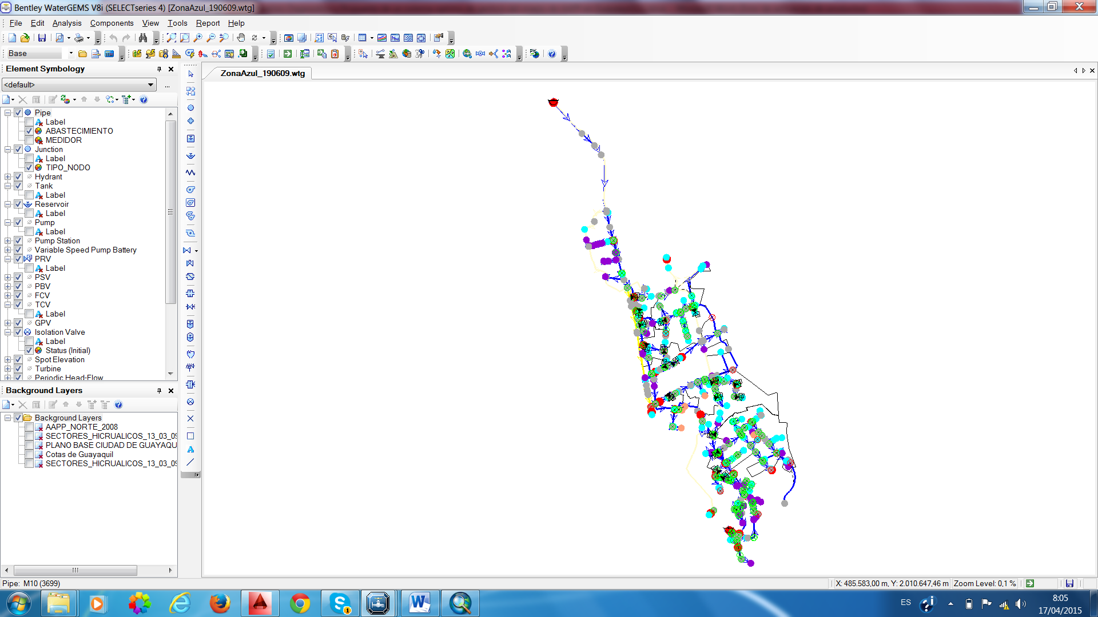
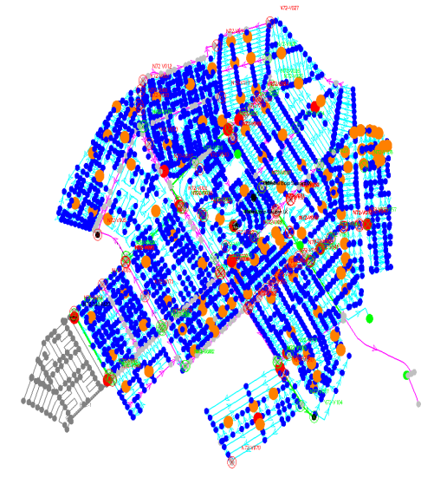
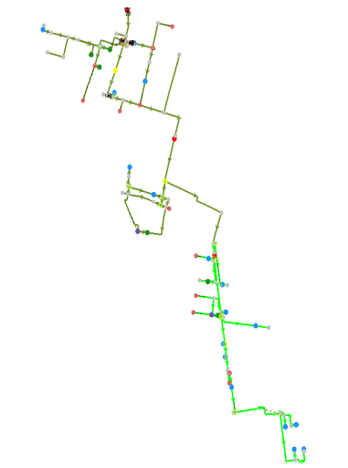
PLAN DE ACCIÓN PROPUESTA
La información hidráulica de estos sectores se ingresan al programa WaterGEMS en el cual se analizan varios escenarios reales y futuros los cuales permiten determinar el comportamiento actual de la red y su variación incluyendo la rehabilitación de los mismos. Se obtiene resultados de recuperación futura, importante y vital para disminuir las perdidas en Guayaquil.

Slide 23
RESULTADOS DE LA MODELACIÓN
MACRO SECTOR CTP
DATOS:
RESULTADOS:
 | RESULTADOS
Longitud de redes del macro sector | 650 km
Presión promedio | 1.4 bar
Presión máxima | 1.7 bar
Presión mínima | 1.2 bar
 | RESULTADOS
Longitud de redes | 12.5 km
Presión promedio | 1.3 bar
Presión máxima | 1.6 bar
Presión mínima | 1.1 bar
Caudal de ingreso | 55 l/s
Caudal de pérdidas | 38 l/s
Longitud de tuberías a rehabilitar | 12.5 km
Número de conexiones domiciliarias | 1792
Recuperación de caudal con rehabilitación | 32 l/s

Slide 24
MACRO SECTOR CRO
DATOS:
RESULTADOS:
 | RESULTADOS
Longitud de redes del macro sector | 100 km
Presión promedio | 1.3 bar
Presión máxima | 1.6 bar
Presión mínima | 1.1 bar
 | RESULTADOS
Longitud de redes | 27 km
Presión promedio | 1.3 bar
Presión máxima | 1.5 bar
Presión mínima | 1.0 bar
Caudal de ingreso | 130 l/s
Caudal de pérdidas | 110 l/s
Longitud de tuberías a rehabilitar | 27 km
Número de conexiones domiciliarias | 3140
Recuperación de caudal con rehabilitación | 100 l/s

Slide 25
MACRO SECTOR N72
DATOS:
RESULTADOS:
 | RESULTADOS
Longitud de redes del macro sector | 1400 km
Presión promedio | 1.6 bar
Presión máxima | 1.9 bar
Presión mínima | 1.4 bar
 | RESULTADOS
Longitud de redes | 15 km
Presión promedio | 1.5 bar
Presión máxima | 1.7 bar
Presión mínima | 1.3 bar
Caudal de ingreso | 55 l/s
Caudal de pérdidas | 40 l/s
Longitud de tuberías a rehabilitar | 15 km
Número de conexiones domiciliarias | 1683
Recuperación de caudal con rehabilitación | 30 l/s

Slide 26
PROPUESTA DE REHABILITACIÓN PARA REDUCCIÓN INICIAL DEL ANC
Con la modelación de los tres Macrosectores se propone rehabilitar los sectores CTP-005, CRO-025, N72-363, que son los que tienen mayores pérdidas, permitiendo recuperar la inversión a corto plazo, disminuir los índices de ruptura, equilibrar caudales y presiones en el sistema, mejorar la calidad de vida de los usuarios, reducción energética y reducir el ANC.
La rehabilitación de estos sectores permite tener un mejor balance de pérdidas en Guayaquil reduciéndola; pero para un adecuado manejo de la gestión del agua potable de Guayaquil se la debe complementar con la estrategia que se plantea en la presente tesis que consta de la implementación de tres zonas que se van a dedicar al análisis, seguimiento y ejecución de trabajos para reducir perdidas en ciertos sectores y como parte de este seguimiento incluye la modelación que va a permitir determinar sectores que progresivamente van a ser rehabilitados anualmente

Slide 27
ESTRATEGIA DE MODIFICACIÓN EN LA TARIFA
La tarifa actual en la ciudad de Guayaquil es de $0.50 por m3, la cual es baja y se ha mantenido alrededor de 15 años. Con esta tarifa se han desarrollado los planes de mejoramiento y optimización del servicio de agua potable en la ciudad de Guayaquil, que ha permitido tener configuraciones hidráulicas autónomas con presiones aceptables y abastecer de manera continua a los usuarios de Guayaquil.
La tarifa que se plantea es de $0.63 que servirá para hacer realidad la estrategia de reducción de pérdidas planteada en la presente tesis.

Slide 28
COSTOS DE OPERACIÓN Y MANTENIMIENTO
Como se planteó anteriormetne, los costos de operación y mantenimiento del sistema de agua potable en la ciudad de Guayaquil cubren una gran parte de la tarifa que cobra la Concesionaria. Por lo que no hay un monto coherente con las obras de rehabilitación y expansión que requiere la ciudad para tener un sistema de abastecimiento óptimo y moderno.
Los costos de operación y mantenimiento principales son:
Plantas de captación y producción
Los sistemas de bombeo y re-bombeo
Las reparaciones en el sistema de abastecimiento generan un rubro muy fuerte en el presupuesto de la concesionaria

Slide 29
EVALUACIÓN ECONÓMICA Y FINANCIERA
PRESUPUESTOS DETALLADOS.
CTP-005 CRO-025 N72-363

Slide 30
IDENTIFICACIÓN, CUANTIFICACIÓN Y VALORACIÓN DE INGRESOS, BENEFICIOS Y COSTOS (DE INVERSIÓN, OPERACIÓN Y MANTENIMIENTO).
El desarrollo de un proyecto de rehabilitación de redes de agua potable, genera beneficios a los habitantes de los sectores del Cristo del Consuelo, Sauces y el Suburbio, como:
Ahorro en adquisición y mantenimiento de equipos de bombeo en predios de varios pisos.- Debido a la rehabilitación de las tuberías de agua potable en los sectores, se van a elevar las presiones de servicio en cada predio; y eso evitará que los usuarios que tienen predios de dos plantas o más, tengan que adquirir, mantener equipos de bombeo y esto genera un ahorro de Energía Eléctrica.
Aumento en plusvalía de predios.- Gracias a la implementación de este proyecto, el valor del bien inmueble aumenta, ya que el contar con un servicio de agua potable óptimo es un gran valor agregado del bien.

Slide 31
CTP-005
CRO-025
N72-363
CATEGORÍAS DE INVERSIÓN
ITEM | CATEGORÍAS DE INVERSIÓN | COSTO | (%)
I | ADQUISICION DE TERRENOS | 0 | 0
II | OBRA CIVIL | 1.638.675,27 | 80,00%
IV | CONTINGENCIAS | 32.773,51 | 2,00%
V | FISCALIZACIÓN | 213.027,78 | 13,00%
VI | MEDIDAS AMBIENTALES | 49.160,26 | 3,00%
VII | PARTICIPACIÓN CIUDADANA | 32.773,51 | 2,00%
COSTO DE INVERSIÓN TOTAL |  | 1.966.410,32 | 100,00%
ITEM | CATEGORÍAS DE INVERSIÓN | COSTO | (%)
I | ADQUISICION DE TERRENOS | 0 | 0
II | OBRA CIVIL | 2.778.362,17 | 80,00%
IV | CONTINGENCIAS | 55.567,24 | 2,00%
V | FISCALIZACIÓN | 361.187,08 | 13,00%
VI | MEDIDAS AMBIENTALES | 83.350,87 | 3,00%
VII | PARTICIPACIÓN CIUDADANA | 55.567,24 | 2,00%
COSTO DE INVERSIÓN TOTAL |  | 3.334.034,60 | 100,00%
ITEM | CATEGORÍAS DE INVERSIÓN | COSTO | (%)
I | ADQUISICION DE TERRENOS | 0 | 0
II | OBRA CIVIL | 1.967.793,11 | 80,00%
IV | CONTINGENCIAS | 39.355,86 | 2,00%
V | FISCALIZACIÓN | 255.813,10 | 13,00%
VI | MEDIDAS AMBIENTALES | 59.033,79 | 3,00%
VII | PARTICIPACIÓN CIUDADANA | 39.355,86 | 2,00%
COSTO DE INVERSIÓN TOTAL |  | 2.361.351,73 | 100,00%

Slide 32
CTP-005 CRO-025 N72-363
DETERMINACIÓN DE BENEFICIOS

Slide 33
CONCLUSIONES
Y
RECOMENDACIONES

